Slide 1

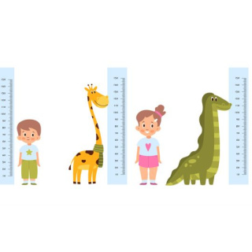
Trappe van Vergelyking
Leer oor byvoeglike naamwoorde: Groot, Groter, Grootste!

Slide 2

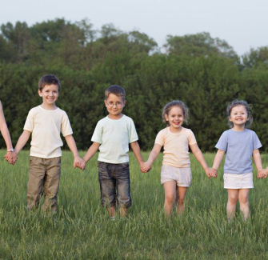
Wat is Trappe van Vergelyking?
Dinge Vergelyk
Byvoeglike naamwoorde help ons om mense, diere en dinge te beskryf.
Trappe van vergelyking is spesiale vorme van byvoeglike naamwoorde wat ons gebruik om te wys hoe twee of meer dinge van mekaar verskil in grootte, vorm of kwaliteit.
Byvoorbeeld, ons sê iemand is lank, iemand anders is langer, en nog iemand is die langste.

Slide 3
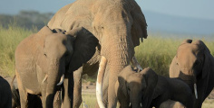
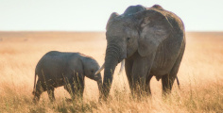
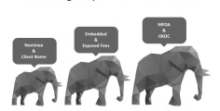
Die Drie Trappe
1
2
3
Stellende Trap
Dit is die gewone byvoeglike naamwoord. Voorbeeld: groot.
Vergrotende Trap
Word gebruik om twee dinge te vergelyk. Voorbeeld: groter.
Oortreffende Trap
Word gebruik om drie of meer dinge te vergelyk. Voorbeeld: grootste.

Slide 4
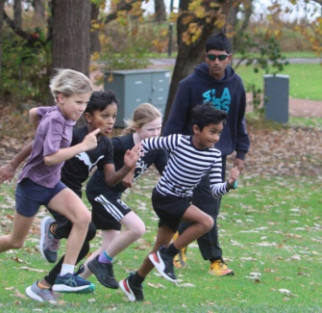
Korte Byvoeglike Naamwoorde: Hoe om hulle te verander
Vergrotende en Oortreffende Trap
Vir kort byvoeglike naamwoorde (een lettergreep), voeg -er by vir die vergrotende trap en -ste vir die oortreffende trap.
Voorbeelde:
groot → groter → grootste
vinnig → vinniger → vinnigste
Wenk: Verdubbel die laaste letter as dit eindig met 'n vokaal en konsonant: dik → dikker → dikste.

Slide 5

Lang Byvoeglike Naamwoorde: Wat Om Te Doen
Gebruik 'meer' en 'mees'
Vir langer byvoeglike naamwoorde (twee lettergrepe of meer), gebruik meer vir die vergrotende trap en mees vir die oortreffende trap.
Voorbeelde:
versigtig D meer versigtig D mees versigtig

Slide 6
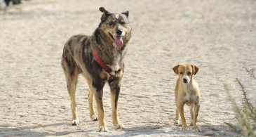
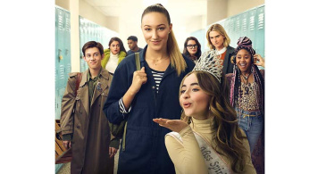
Vergelykende en Oortreffende Trappe in Sinne
Vergelykende trap
Gebruik 'as' om verskil te wys: My hond is groter as joune.
Oortreffende trap
Gebruik 'die' voor die oortreffende trap:
Sy is die grootste in die klas.

Slide 7
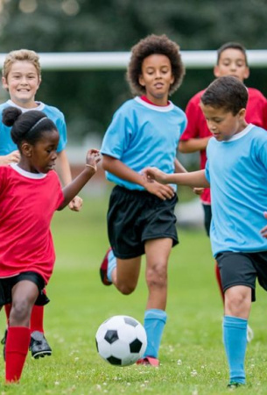
Regte-Wêreld Voorbeelde
Waar gebruik ons dit?
By die huis: Wie is die jongste in jou familie?
In sport: Watter span is vinniger?
By die skool: Wie het die netjiesste handskrif?
Ons gebruik trappe van vergelyking elke dag om oor mense en dinge rondom ons te praat!

Slide 8

Vul die spasies in ​📝​
My ____ broer is ____ as ek, maar my pa is die ____ in ons gesin.
Woordbank ​🏠​
langer, ouer, langste, oudste, meer lank, meer ouer
Antwoorde op die volgende skyfie...

Slide 9
Vul die spasies in ​🧩​
​✅​
My ouer broer is langer as ek, maar my pa is die langste in ons gesin.

Slide 10



Wenke en Tricks
Onthou Onreëlmatiges
Sommige woorde verander heeltemal: goed, beter, beste.
Let Op Spelling
Verdubbel die laaste letter vir woorde soos wit, dun
Gebruik 'die' en 'as'
Gebruik altyd 'die' met die oortreffende trap en 'as' met die vergelykende trap.

Slide 11

Kom ons Onthou!
Trappe van Vergelyking Help Ons Om te Beskryf
Drie vorme: positief, vergrotend, oortreffend
Kort byvoeglike naamwoorde: voeg -er/-ste by
Lang byvoeglike naamwoorde: gebruik meer/mees
Gebruik 'as' vir twee, 'die' vir die beste
Bly oefen om byvoeglike naamwoorde baas te raak!

